Slide 1
Fortalecimiento del Servicio Civil
Janeyri Elizabeth Boyer Carrera
Autoridad Nacional del Servicio Civil
Lima, noviembre de 2022
Presentación a la Comisión de Descentralización del Congreso de la República

Slide 2
Intervención en control de idoneidad en directivos y funcionarios
Contenido
Impulso de la reforma del servicio civil
Programas de inducción

Slide 3
Garantizar idoneidad en el segmento directivo es una apuesta de SERVIR
1
Directores Generales de Ministerios duran 7 meses en promedio.
¿Cuánto tiempo permanece un directivo en el cargo?¹
2
Más del 35% de directivos públicos tienen conocimientos insuficientes en sistemas administrativos (como Invierte.pe / RRHH) .
¿Dónde están las brechas, según Diagnósticos de Conocimientos?²
Directivos públicos enfrentan diversas limitaciones en el ejercicio de su función
3
Evaluación de competencias (2009-2019) evidencia que competencia con puntaje más bajo en servidores es liderazgo (SERVIR, 2019).
Brechas en competencias priorizadas
1. El Comercio (2019). Directores generales de ministerios duran en sus cargos poco más de medio año.
2. Gerencia de Desarrollo de Capacidades y Rendimiento del Servicio Civil (2022). Resultados de Diagnósticos de Conocimientos, 2013 – 2020.

Slide 4
Responsabilidades de SERVIR- Cumplimiento de la Ley 31419 y su Reglamento
Asistencia Técnica a entidades públicas
Criterios Técnicos para correcta aplicación de la Ley 31419 y su Reglamento.
Supervisar el adecuado cumplimiento de la Ley 31419 y su Reglamento
4

Slide 5
Generación de marco normativo
Emisión de la Ley N° 31419
14/02/2022
Reglamento de la Ley
18/05/2022
1
Oficios múltiples a entidades
Nº 16-2022-SERVIR-GDSRH
Nº 17-2022-SERVIR-GDSRH
205 entidades reportaron
Gobierno Nacional: 81
Gobierno Regional: 34
Gobierno Local: 90
Pre-Operativo
2
Operativo Idoneidad^{\1}
3
1,542 puestos funcionarios y directivos LDR
^{\1} Supervisión Programada-Plan Anual de Supervisión 2022: Operativo de Cumplimiento de la Ley Nº 31419 y su Reglamento
Notes:
Universo de cargos?
(en back-up) 1,535 / XX

Slide 6
Primeros resultados sobre Ley de Idoneidad
97
Gobierno nacional
²²¹
23
Gobierno regional
Total desvinculaciones
91
Gobierno local

Slide 7
Impulso de la reforma del servicio civil

Slide 8
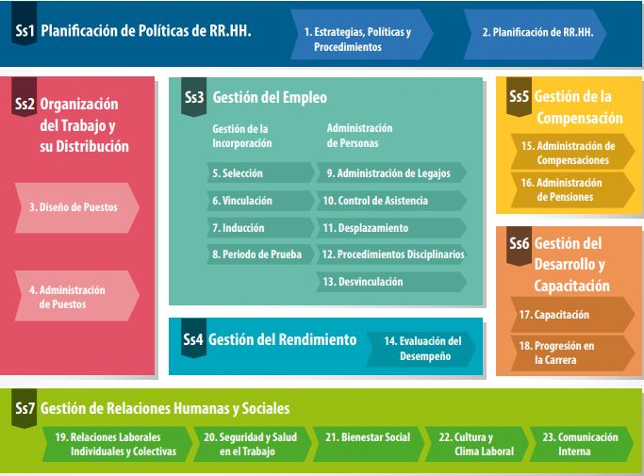
Propuesta integral para un servicio civil de calidad
Subsistemas del SAGRH
Ejes estratégicos
EVALUACIÓN & RESULTADOS
RETENCIÓN DEL TALENTO &
DESARROLLO
ESTRATEGIA & ORGANIZACIÓN
Servidores públicos idóneos, capaces y motivados para servir
ATRACCIÓN DEL TALENTO
Mérito
Idoneidad
Integridad
Desempeño
Enfoque territorial

Slide 9
Perú ocupa el puesto 16 de 21 países evaluados por cuanto acceso a servicios básicos y percepción ciudadana sobre la efectividad del sector público^{\1}
Fuentes de insatisfacción de los peruanos con respecto a los servicios que brinda el Estado^{\2}:
Atención del personal
Resultado de la gestión
Información recibida
Tiempo requerido para la gestión
Transparencia de la gestión
17%
15%
14%
14%
13%
^{\1} The Fund For Peace (2022)
^{\2} II Encuesta Nacional de Satisfacción, Secretaría de Gestión Pública PCM (2019)

Slide 10
“El éxito y sostenibilidad de las políticas públicas requiere un servicio civil orientado a la creación de valor público” (PNMGP al 2030)
Prioridades país
Acuerdo Nacional: Política de Estado 24
Mejores servicios
Política General de Gobierno 2021-2026 (eje 5)
Política Nacional de Modernización de la Gestión Pública al 2030
Servicio civil profesionalizado
Hoja de ruta OCDE
Sentencia del Tribunal Constitucional sobre Ley N° 31131
Régimen único
Mérito
Idoneidad
Carrera / Progresión

Slide 11
Hay más de medio millón de servidores civiles que aún no están en el régimen 30057
Distribución por tipo de servidor
Servidores civiles por régimen laboral
Grupo | Servidores
Total | 1,407,157
Carreras especiales | 810,445
Ocupaciones de carrera especial | 90,305
Otros servidores (Congreso, FMP, etc.) | 5,413
Servidores civiles en régimen 30057^{\1} | 700
Servidores civiles en otros regímenes laborales | 500,294
De este grupo 227,756 servidores cuentan con criterios establecidos en el Reglamento de Compensaciones y en el Manual de Puestos Tipo
(Gobierno Nacional y sedes centrales de Gobierno Regional)
Fuente: AIRHSP diciembre 2021 para GN (sin FFAA/FFPP) y GR; Planilla julio 2021 para GN (FFAA/FFPP) y GL
^{\1} A junio de 2022, la cifra alcanzó a las 1,054 servidores en el régimen 30057

Slide 12
Propuesta

Slide 13
Situación actual del proceso de tránsito
Entidad elabora y aprueba
90 d
Entidad elabora
90 d
SERVIR opina
30 d
Entidad aprueba
15 d
Entidad elabora
30 d
MEF
Opina
60 d
Entidad aprueba
15 d
Entidad mapea puestos y posiciones
30 d
Entidad propone dotación
90 d
Entidad conforma
1 d
748 entidades
510 entidades
194 entidades
MCC
CAP-P
PAP
Comisión de tránsito
Dotación de
330 días
SERVIR opina
4 d
Sector o entidad tipo A opina
15 d
Entidad elabora y propone
15 d
Entidad aprueba
5 d
SERVIR opina
5 d
Entidad valida internamente
30 d
Entidad elabora perfiles
120 d
Entidad aprueba
5 d
SERVIR opina
3 d
21 entidades
36 entidades
Cuadro de Puestos
160 días
Manual de Perfiles de Puestos
128 días
Servidores
MEF
opina
120 d
CD de SERVIR aprueba
10 d
Entidad solicita habilitación presupuestal
10 d
Entidad inicia concurso
60 d
Servidor incorporado al régimen de la LSC
5 d
MEF
Opina
50 d
Entidad actualiza CPE
30 d
Entidad solicita AIRHSP
5 d
MEF
Opina
25 d
14 entidades
6 entidades
967 días
28 pasos
de la Entidad
Concurso público de mérito
164 días
185 días
¹ Los plazos son referenciales, calculados en función a la experiencia de las entidades. Estos podrían reducirse, de acuerdo a la voluntad de las partes, o incrementarse si las entidades que emiten opinión presentan observaciones a las propuestas

Slide 14
Tránsito acelerado, obligatorio y sostenible
Restricción de contrataciones CAS y habilitación de uso de recursos de locación para 30057, indeterminado y temporal, según corresponda (solo para entidades priorizadas)
Mecanismos enfocados en el pase se servidores
Abierto
La lista de entidades son elegidas de acuerdo a criterios de financiamiento, inequidad y retorno social (SERVIR, MEF)
Proceso de tránsito es obligatorio en estas entidades
30 días
35 días
Dotaciones diseñadas desde SERVIR con criterios de MEF para el control fiscal y diseño de carrera
Acceso regular
Valorización de los puestos siguiendo las reglas del Rgto de Compensaciones (SERVIR y MEF)
Set de mecanismos de acceso de acuerdo al tipo de puesto y condiciones de la entidad
Progresión
(Cerrado al Estado)
Dotación de Servidores Civiles
Cuadro de puestos de la entidad
Acceso
Traslado
(Cerrado a la entidad)
Accesos simplificados
5 días
Priorización de entidades
En 100 días (13 pasos) las entidades priorizadas podrán contar con nuevos instrumentos de gestión
Confianza
Manual de Perfiles de Puestos
Verificación del perfil
Comunicación y sensibilización con entidades y servidores
60 días
Contratación directa
Perfiles de puestos del régimen LSC diseñados por SERVIR, garantizando idoneidad y pertinencia en su diseño
Entidades sistematizan los perfiles 276, 728, CAS, buscando la organización de información de los servidores actuales, recibiendo asistencia técnica y/o supervisión de SERVIR

Slide 15
Acceso, movilidad y progresión en la carrera
Las posibilidades que tiene el servidor de progresión requieren de muchas condiciones para que ocurra. Solo podrá encontrar progresión si es del régimen, permanece 2 años con buen rendimiento, existe un puesto del nivel siguiente y este se encuentra presupuestado y vacante.
El tipo de mecanismo de acceso es definido sobre un análisis del tipo de puesto y riesgos identificados
3
2
1
Ejecutivo/
Experto
Los mecanismos de progresión, temporales y abiertos se realizan mediante concurso público de méritos
Cada nivel de la carrera tiene 3 subniveles, generando un pequeño rango ascendente de remuneraciones
3
2
El servidor, ya en el régimen LSC puede subir de subnivel, de acuerdo a su rendimiento y profesionalización
1
Especialista/ Coordinador
El acceso por traslado solo aplica a quienes se encuentran en la entidad a plazo indeterminado
3
2
Mediante progresión, el servidor puede ingresar a otro puesto del mismo o superior nivel en la misma u otra entidad
1
El servidor accede por traslado
Los cambios de subnivel responden al cumplimiento de exigencias y compromisos, como evaluaciones de rendimiento, capacitación e integridad.
Analista
Servidores 276/728/CAS
3
2
1
Asistente

Slide 16
Se priorizan 48 entidades, para su avance entre 2023 y 2025, 46 con incidencia en la reactivación económica y prestación de servicios a quienes más lo necesitan
5 entidades relacionadas a la actividad minera
10 entidades de PE relacionadas a la inversión pública, cierre de brechas y fortalecimiento de capacidades
6 entidades relacionadas a la actividad agrícola
9 entidades relacionadas a la otros sectores económicos
10 gobiernos regionales con mayor percepción de canon
6 relacionadas con programas sociales

Slide 17
De las 48 entidades, 14 cuentan con CPE y con 34 se trabajaría progresivamente
Con CPE | Entidades full CAS o con documentos de gestión actualizados |  | Bloque respaldo
MINISTERIO DE ENERGIA Y MINAS-CENTRAL | INSTITUTO PERUANO DE ENERGIA NUCLEAR | INSTITUTO GEOLOGICO MINERO Y METALURGICO | PROGRAMA DE DESARROLLO PRODUCTIVO AGRARIO RURAL - AGRORURAL
COMISION NAC. PARA EL DESARROLLO Y VIDA SIN DROGAS - DEVIDA | AUTORIDAD NACIONAL DE AGUA - SEDE CENTRAL | MIDIS- FONDO DE COOPERACION PARA EL DESARROLLO SOCIAL - FONCODES | MINISTERIO DE TRANSPORTES Y COMUNICACIONES-ADMINISTRACION GENERAL
PROGRAMA NACIONAL PLATAFORMAS DE ACCION PARA LA INCLUSION SOCIAL - PAIS | ORGANISMO SUPERVISOR DE LA INVERSION EN ENERGIA Y MINERIA | MINISTERIO DE AGRICULTURA-ADMINISTRACION CENTRAL | PROGRAMA NACIONAL DE TELECOMUNICACIONES - PRONATEL
MIDIS- PROGRAMA NACIONAL DE APOYO DIRECTO A LOS MAS POBRES- JUNTOS | PROGRAMA SUBSECTORIAL DE IRRIGACION - PSI | MTC- PRO VIAS NACIONAL | PROGRAMA PARA LA GENERACION DE EMPLEO SOCIAL INCLUSIVO "TRABAJA PERU"
MIDIS- PROGRAMA NACIONAL CUNA MAS - PNCM | SIERRA Y SELVA EXPORTADORA | MTC- PROVIAS DESCENTRALIZADO | ORGANISMO SUPERVISOR DE LAS CONTRATACIONES DEL ESTADO
MINISTERIO DEL AMBIENTE - ADMINISTRACION GENERAL | ORGANISMO SUPERVISOR DE LA INVERSION EN INFRAESTRUCTURA DE TRANSPORTE DE USO PUBLICO | MINISTERIO DE LA PRODUCCION | COMISION DE PROMOCION DEL PERU PARA LA EXPORTACION Y EL TURISMO - PROMPERU
SERVICIO NACIONAL METEOROLOGIA E HIDROLOGIA-SENAMHI | MINISTERIO DE VIVIENDA, CONSTRUCCION Y SANEAMIENTO- ADM. GENERAL | MINISTERIO DE COMERCIO EXTERIOR Y TURISMO- DIRECCION GENERAL DE ADMINISTRACION | INST.NAC. DE DEFENSA DE LA COMPETENCIA Y PROTEC.DE LA PROP. INTELECTUAL - INDECOPI
ORGANISMO DE SUPERVISION DE LOS RECURSOS FORESTALES Y DE FAUNA SILVESTRE- OSINFOR | PROGRAMA NACIONAL DE ALIMENTACION ESCOLAR QALI WARMA | REGION JUNIN-SEDE CENTRAL | ORGANISMO SUPERVISOR DE LA INVERSION PRIVADA EN TELECOMUNICACIONES
ORGANISMO DE EVALUACION Y FISCALIZACION AMBIENTAL- ADMINISTRACION - OEFA | MINISTERIO DE DESARROLLO E INCLUSION SOCIAL- SEDE CENTRAL- MIDIS | REGION ICA-SEDE CENTRAL | REGION CUSCO-SEDE CENTRAL
SUNEDU - SEDE CENTRAL | REGION CAJAMARCA-SEDE CENTRAL | REGION AREQUIPA-SEDE CENTRAL | REGION PUNO-SEDE CENTRAL
AUTORIDAD NACIONAL DE SERVICIO CIVIL |  |  | REGION LORETO-SEDE CENTRAL
MEF-ADMINISTRACION GENERAL |  |  | REGION PIURA-SEDE CENTRAL
AGENCIA PERUANA DE COOPERACION INTERNACIONAL - APCI |  |  | REGION LA LIBERTAD-SEDE CENTRAL
OFICINA DE NORMALIZACION PREVISIONAL-ONP |  |  | REGION ANCASH SEDE CENTRAL

Slide 18
Escenarios de implementación
Escenario A: Piloto 2023-2025, escalamiento 2026-2032
Escenario B: implementación acelerada

Slide 19
Síntesis de la propuesta
La propuesta apunta a un rediseño del transito al régimen más sencillo para las entidades, mejor planificado, obligatorio y sostenible, que se articule con acceso, movilidad y progresión en la carrera. Constituye una apuesta por la institucionalidad en el país y la sostenibilidad en la implementación de políticas públicas. A través de él se busca asegurar mérito e idoneidad en la burocracia, brindando bienes y servicios de calidad a la población y contribuyendo a la reactivación económica.
Para el período 2023-2025, se plantea implementar un piloto con 48 entidades vinculadas a la reactivación económica y que cuentan con documentos de gestión avanzados, y un alto porcentaje de sus trabajadores que “ganarían” en la remuneración mensual al pasar a la 30057.
Se plantea iniciar con una fase “A” en el año 2023, con las 14 entidades que ya cuentan con un CPE aprobado. Para ello se requiere una asignación presupuestaria de S/80 millones, lo que permitiría transitar hasta 4,348 servidores el próximo año.

Slide 20
Programas de inducción

Slide 21
Inducción a Funcionarios Públicos
La ciudadanía reclama continuidad en políticas públicas y entrega de servicios de calidad.
Se propone una inducción basada en la articulación de 5 ejes para una buena gestión de manera coordinada con PCM y entes rectores:
Picos de contracción de inversión pública en años de cambio de mando en GR y GL
1
2
3
Buen gobierno municipal
Idoneidad y trabajo en equipo
Gestión descentralizada y articulación territorial
4
5
Planeamiento territorial, manejo responsable de los recursos y proyectos de inversión
Gobierno abierto e integridad pública
Se pueden explicar por: (1) tiempos de aprendizaje y (2) prioridades electorales (Macroconsult, 2020).

Slide 22
Inducción a Funcionarios Públicos
Se realizarán talleres de inducción entre el 21 de noviembre y el 16 de diciembre para 1,890 autoridades locales:
21 y 22 de noviembre
30 de noviembre y 1 de diciembre
6 y 7 de diciembre
12 y 13 de diciembre
15 y 16 de diciembre
Amazonas
84
Cajamarca (sin Jaén)
Lima Provincias
Ayacucho e Ica
167
Lima Metropolitana y Callao
115
128
50
Áncash (sin Santa)
157
Cusco y Madre de Dios
Puno
110
Junín y Oxapampa (Pasco)
127
132
Apurímac
85
San Martín
78
Huancavelica
102
Arequipa
109
Tacna y Moquegua
Loreto
53
Huánuco, Ucayali y Pasco (sin Oxapampa)
49
124
Piura y Tumbes
78
La Libertad y Santa (Áncash)
Lambayeque y Jaén (Cajamarca)
91
50

Slide 23
Inducción a Directivos Públicos
Formación y acompañamiento al Directivo Público durante sus primeros meses de gestión (piloto se realizará en 2023):
Conocimientos técnicos
Habilidades directivas para una gestión orientada a resultados
Estructura, organización y funcionamiento del Estado
Herramientas para el seguimiento y monitoreo de la gestión
Uso de evidencias para la toma de decisiones
Manejo de equipos y liderazgo, negociación y conversiones difíciles
Ética e integridad pública
Cursos teórico – prácticos con foco en uso de herramientas de gestión pública, juego de roles y casos prácticos para ejemplificar la aplicación de principios (mérito, idoneidad, integridad y continuidad) y enfoques transversales (enfoque de derechos)
Talleres de intercambio de experiencias entre directivos de mayor/menor trayectoria
Red de aprendizaje como soporte a la gestión del conocimiento
Esquema de mentoría como parte del proceso de socialización del directivo

Slide 24
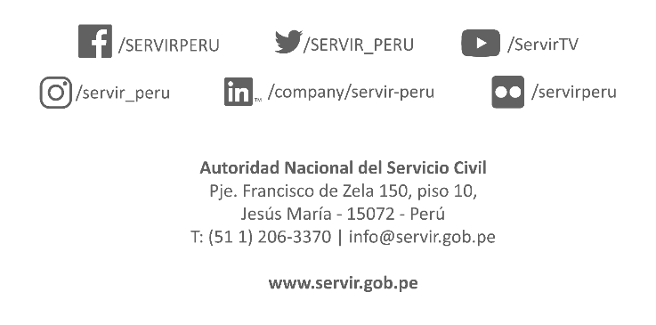
Gracias

